Slide 1
Российское сетевое педагогическое партнерство «Учимся жить устойчиво в глобальном мире: Экология. Здоровье. Безопасность!»
Партнерство кафедры ЮНЕСКО «Экологическое образование для устойчивого развития в глобальном мире»
МАУ информационно-методический центр г. Томска
Заметки на полях
Всероссийский конкурс (с международным участием) методических материалов для системы общего образования «Этнокультурные образы в экологическом образовании для устойчивого развития»
2024 г.

Slide 2
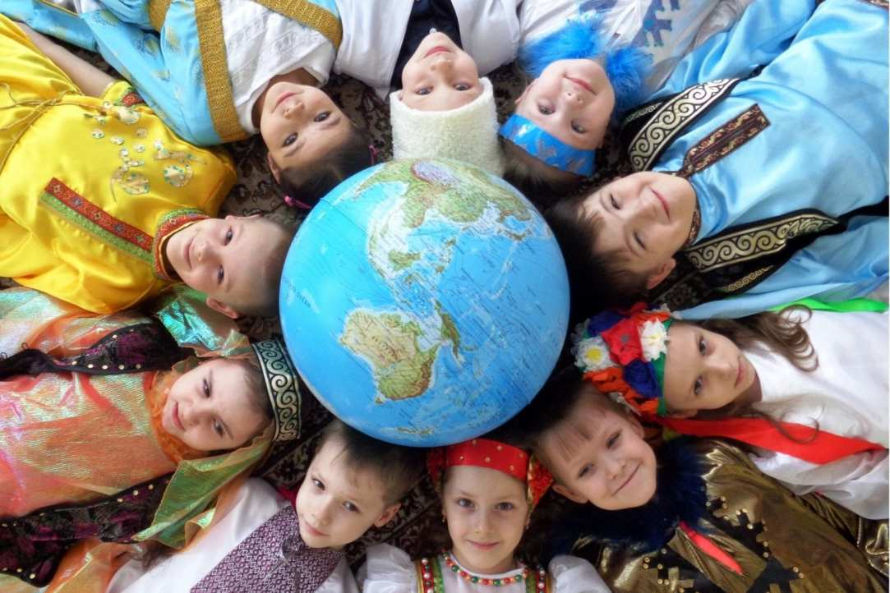
Этнокультурные образы, которые отражают следующие идеи устойчивого развития («зеленые аксиомы»):
Мера изменения окружающей среды и учета дефицитных ресурсов.
Принципиальная возможность гармонии природы и общества на основе знания экологического императива и готовности учиться мудрости у природы.
Общая среда, общая судьба и общая ответственность.
Необходимость сохранения природного и культурного разнообразия как базовое условие выживания человечества и его устойчивого развития.

Slide 3
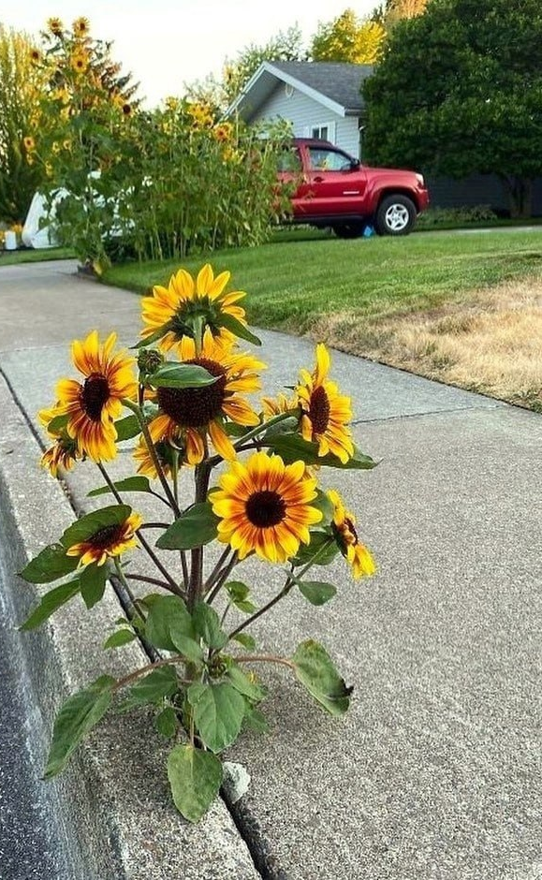
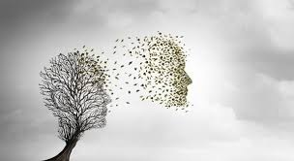
35 педагогов:
Иркутская область:
МБОУ СОШ № 29 р.п. Чунский;
МКОУ «Вихоревская СОШ № 2»
Московская область:
МАОУ СОШ № 3 ГОЩ (СП «Детский сад «Яблонька»»)
г. Щёлково, МАОУ СОШ № 3 ГОЩ (СП «Детский сад «Карусель»), г.о. Щёлково
Свердловская область:
МАДОУ детский сад № 14, г. Екатеринбург
г. Томск: ДОО №№ 38, 57, 88, 94

Slide 4
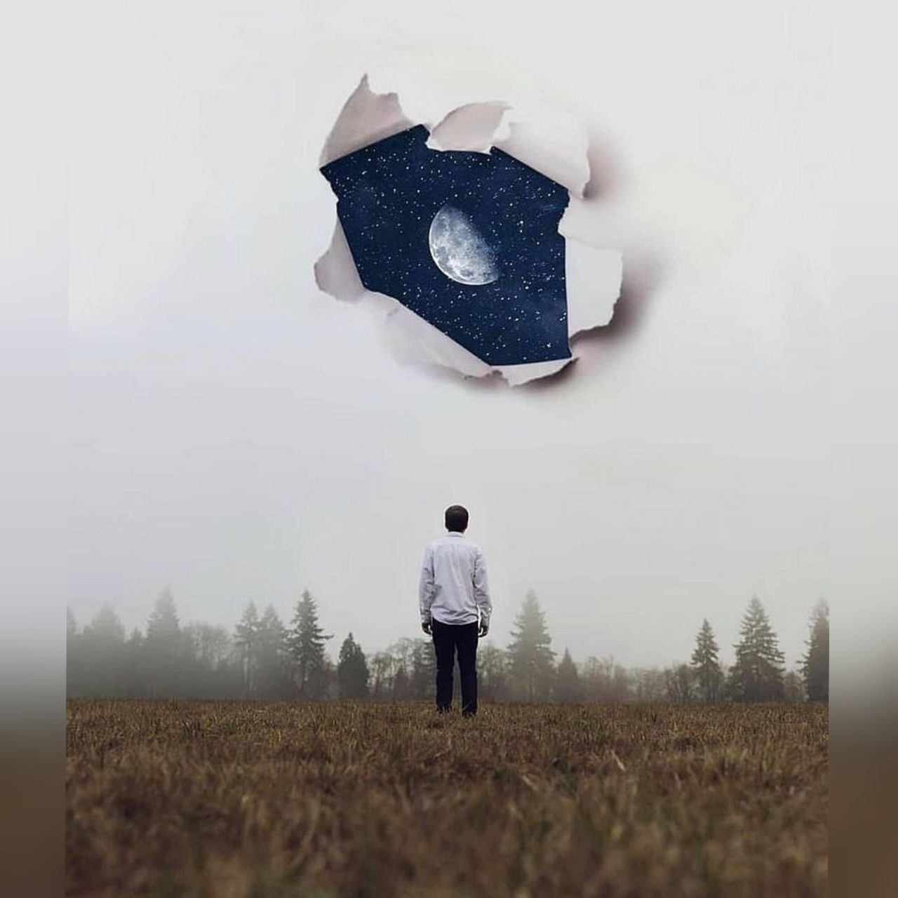
Заметка на полях конкурса
Отражаются ли в конспекте занятия идеи устойчивого развития? Где?
В актуальности
В целеполагании (цели, задачи)
В содержании работы со сказкой, моделировании диалога с обучающимися
В результатах

Slide 5
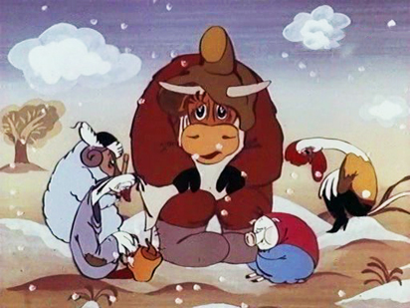
Название произведения: «Зимовье зверей» «Зеленая аксиома»: Общая среда, общая судьба и общая ответственность
Авторы, МАДОУ детский сад общеразвивающего вида № 57 г. Томска:
Бакулева Раиса Николаевна, инструктор по физической культуре,
Крылова Наталия Владимировна, учитель-логопед,
Суворина Елена Александровна, старший воспитатель,
Таюкина Наталья Сергеевна, старший воспитатель

Slide 6
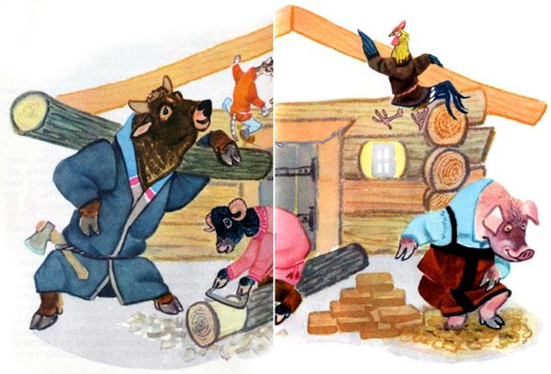
Русская народная сказка «Зимовье зверей»
Цель: создание условий для формирования эмоционально-ценностного отношения к окружающему миру, усвоения законов природы КАКОГО ? через ознакомление с русской народной сказкой «Зимовье зверей»
Задачи:
формировать интерес к чтению русских народных сказок;
учить характеризовать героев сказки; ШКОЛА
углубить знания детей о лесе как природном сообществе, его целостности и уникальности;
формировать умение устанавливать причинно-следственные связи ЧЕГО С ЧЕМ?

Slide 7
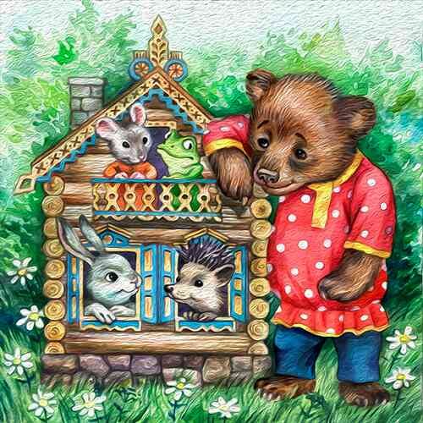
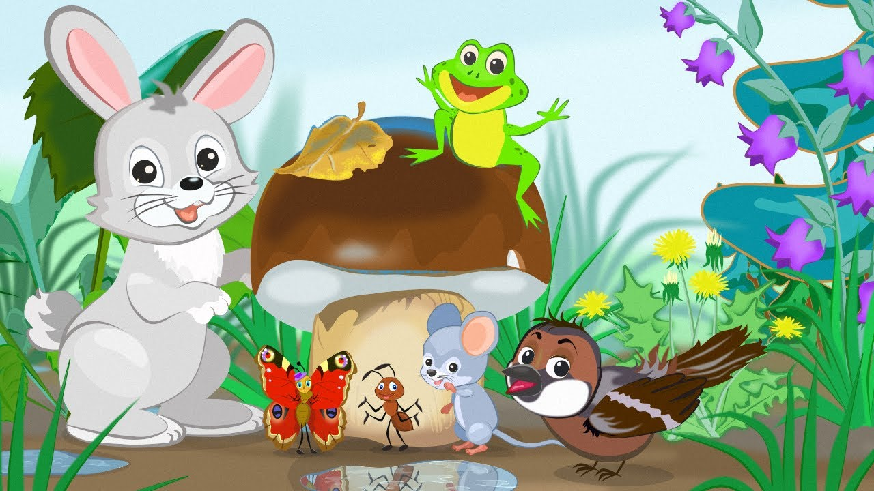
Конспект:
Как начинается сказка?
А когда друзьям становилось худо?
Кто первый решил строить зимовье и почему?
Кто строил зимовье? Как они строили дом? Кто что делал?
Почему у животных получилось построить дом? Смогли бы животные построить зимовье по одному? Можно ли их назвать друзьями?
Вспомните и скажите, как зимовали животные?
Что случилось однажды? Как животным удалось спастись? В чем заключалась главная сила зверей?
Что отработали?
Отношение человек-человек (на примере животных)
К моделированию отношений в обществе: качества животных как людей
В конспекте нужно прописывать содержание:
Равновесие –гармонизация сил природы и человека
Каждому есть место в этом мире, у каждого живого существа своя функция, своя роль
«Теремок», «Гриб-теремок»

Slide 8
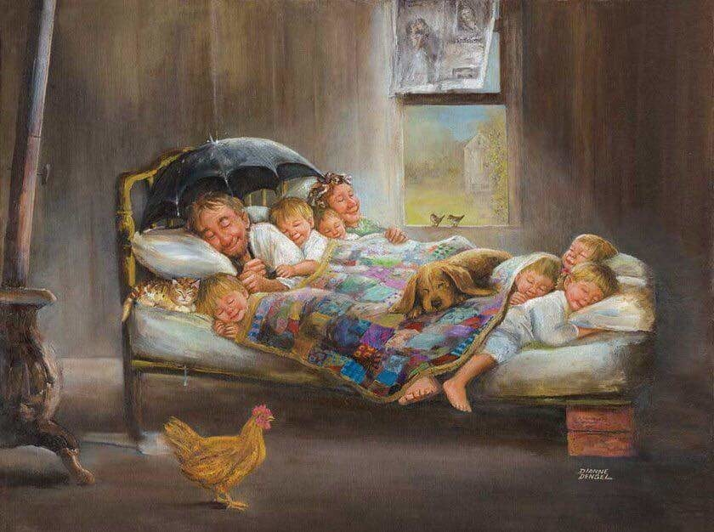
Цель: создание условий для формирования эмоционально-ценностного отношения к окружающему миру,
усвоения законов природы (необходимость и важность любого живого существа на планете),
формирование ГОТОВНОСТИ УЧИТЬСЯ МУДРОСТИ У ПРИРОДЫ (ВЗАИМОПОДДЕРЖКА ЖИВОТНЫХ)через ознакомление с русской народной сказкой «Зимовье зверей».
Задачи:
формировать интерес к чтению русских народных сказок;
углубить знания детей о лесе как природном сообществе, его целостности и уникальности;
формировать умение устанавливать причинно-следственные связи ЧЕГО С ЧЕМ?
Формировать готовность воспитанника учиться мудрости у природы: учиться взаимоподдержке и балансу отношений между зверями через образ –зимовье-Дом-Планета) (да, есть естественный отбор, нов старших классах – симбиоз, животные, рыбы живут во взаимопомощи)

Slide 9
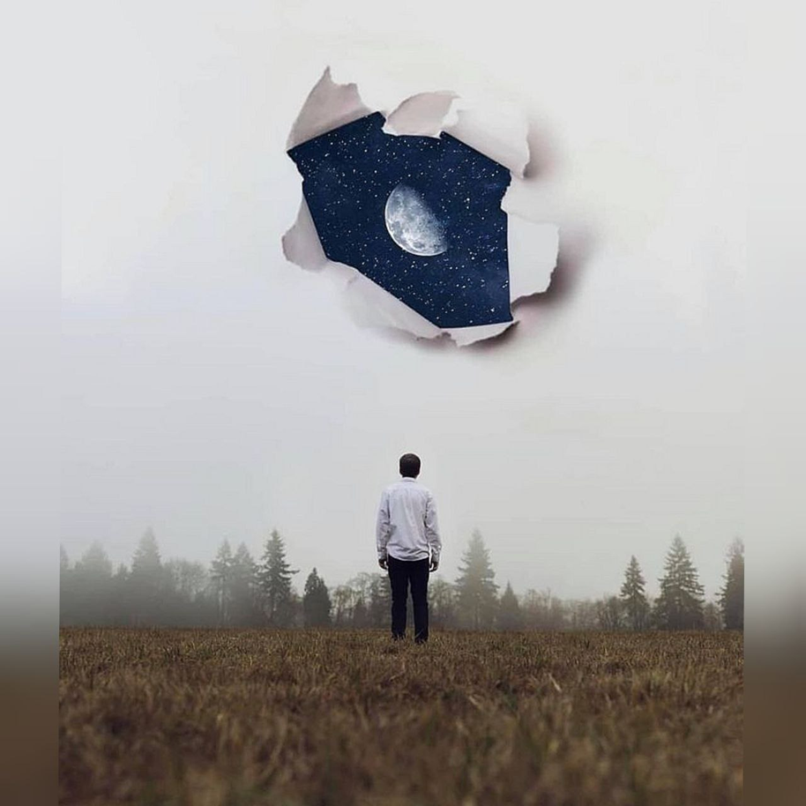
При разработке конспекта занятия
комплексность достижения образовательных результатов за счет постановки задач
(образовательная, воспитательная, развивающая)
«зеленую аксиому» надо обозначить в целеполагании, удобнее – в воспитательной задаче (брать не всю аксиому, а часть ее трактовки)
в задачах: прописывать в ней ценностно-мировоззренческую линию «зеленой аксиомы»: что воспитываем у детей, что формируем?
ВНИМАНИЕ! «зеленые аксиомы» – это причинно- следственные отношения человек-природа-экономика (вещный мир).
В задачах: расшифровываем, что значит учиться мудрости у природы, то есть учиться взаимоподдержке и балансу отношений между зверями через образ –зимовье-Дом, Планета, отношения к нему формируем мы сами)

Slide 10
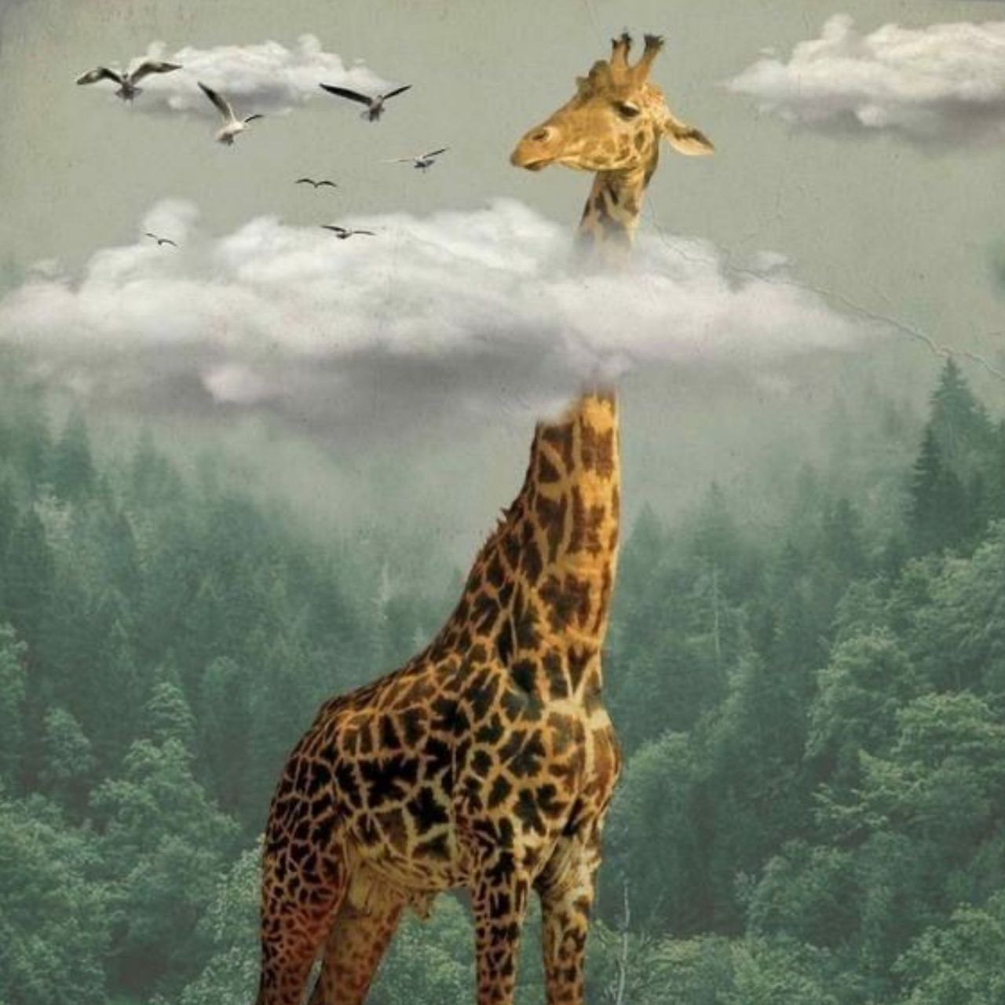
Заметка на полях конкурса
Как раскрыть идеи устойчивого развития в содержании работы со сказкой, в обсуждении, моделировании диалога с обучающимися?
Как превратить сказку в «зеленую аксиому», образ-символ самой идеи устойчивого развития?

Slide 11
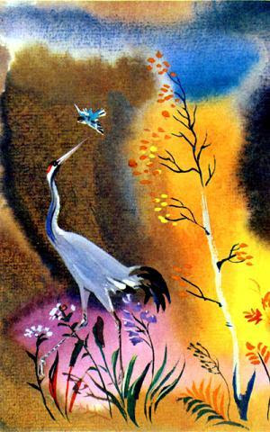
Эвенкийская сказка «Как журавли стали небесными оленями» «Зелёная аксиома»: Необходимость сохранения природного и культурного разнообразия как базовое условие выживания человечества и его устойчивого развития Автор: Бакалова Марина Михайловна, учитель МБОУ СОШ № 29 р.п. Чунский Иркутская область
Каждая хвалит себя…. Услышал это Лесной хозяин и сделал так, что утка стала обжорой, заплыла жиром и отяжелела, болотный кулик сжался — стал маленькой, незаметной птицей, а у журавля высохли ноги, как палки, и не стали гнуться…. Все болотные птицы присмирели. Лишь журавль остался недоволен, рассердился на Лесного хозяина и пошел к нему за правдой. … С той поры, как только поднимутся в небо журавли, чтоб лететь в теплые страны, их окружают пташки. Они торопятся занять получше места. Так каждую осень журавли отвозят на юг пташек, а весной привозят их к нам обратно.

Slide 12
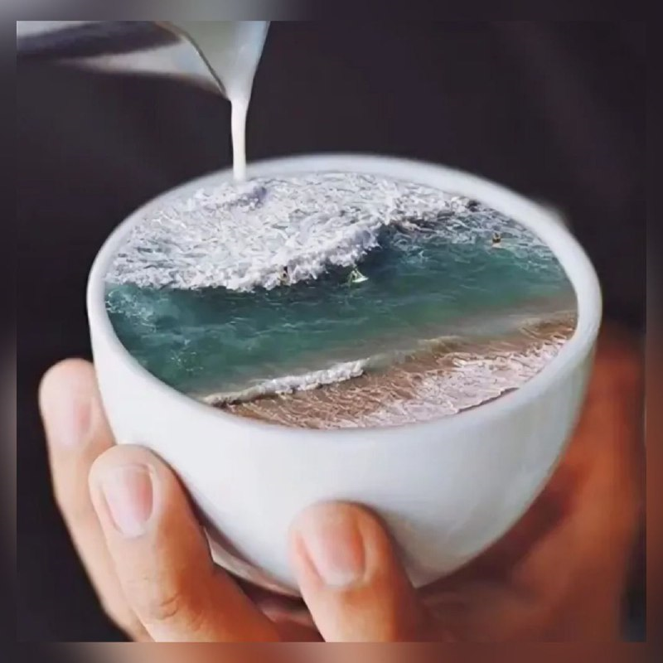
В конкурсной разработке: сравните смысл «Зеленой аксиомы» «Выжить на планете - значит сохранить её биоразнообразие и научиться у природы саморегуляции» со смыслом сказки «Как журавли стали небесными оленями».
Обучающиеся делают вывод, что сказка учит сохранению разных живых существ, потому что выжить вместе легче.
Про что это ?
«С той поры, как только поднимутся в небо журавли, чтоб лететь в теплые страны, их окружают пташки. Они торопятся занять получше места. Так каждую осень журавли отвозят на юг пташек, а весной привозят их к нам обратно»
Биоразнообразие как базовое условие
жизни на Планете
Диалог с детьми.
Закономерности отношений в дикой природе, окружающей среде нам непонятны, необходимо учиться видеть их, понимать, принимать!!
они дополняют друг друга и помогают жить!
Удивительные случаи взаимодействия животных: мангусты и бородавочник
https://www.youtube.com/watch?v=ejWl9IlGabs

Slide 13
Алгоритм работы с этнокультурным образом сказки:
Занятие:
Знакомство с ценностью: впечатления, эмоции от чтения, инсценировки
осмысление (диалог, обсуждение под призмой экологических очков «зеленой аксиомы», проговаривание ценностей на своем языке, осознание ценности идеи устойчивого развития)
перевод текста сказки в общий для всех образ-символ будущих действий, в метафору принципа действий (теремок – дружба, равновесие сил природы, в природе все взаимосвязано)
Занятия, проекты, мероприятия воспитательной работы
понять, освоить идею устойчивого развития (вернуться к ней на другом учебном материале, принятие ребенком ценности
присвоить, применение в общественно-полезной деятельности, проживание ценностей и тренировка в ценностном поведении (ценности, ценностные отношения, практика, действия)
осуществление ценностного выбора в реальной ситуации (закрепление ценностей в статусе качества личности, актуализация ценностей)
Технология развития ценностных ориентаций
Технология работы с «зеленой аксиомой»
Стратегия смыслового чтения

Slide 14
Сказка – это и есть «зеленая аксиома»
Вариант 1:
Отработали содержание сказки,
сравнили с метафорическим образом (рисунком, коллажем, фотографией и др.) ДЛЯ УСИЛЕНИЯ и РАСКРЫТИЯ дополнительного значения «зеленой аксиомы»
Вариант 2
Отработали содержание сказки с позиции : как отражается ценностно-мировоззренческая линия «зеленой аксиомы» в сказке (воспитательная задача достигается за счет содержания беседы, подбора вопросов и методики работы)

Slide 15
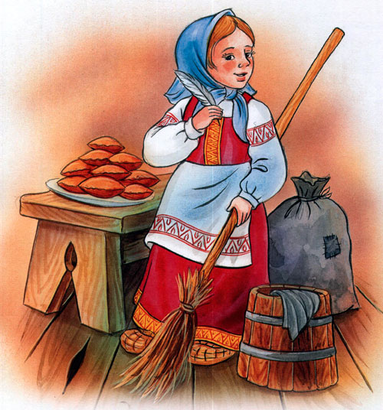
Русская народная сказка «Кривая уточка». «Зелёная аксиома: Принципиальная возможность гармонии человека и природы на основе знания границ дозволенного природой и готовности учиться мудрости у природы. Мелентьева Евгения Григорьевна, учитель, МБОУ СОШ № 29 р.п. Чунский, Иркутская область
3) Работа с «Зелёной аксиомой»-
А) На обратной стороне листа у вас есть иллюстрация. Рассмотрите и обсудите друг с другом в паре
«Где на иллюстрации место нарушения запрета? Отметьте его крестиком.
Что происходит? Что мог сделать человек, чтобы беды с ним не случилось? А что произойдёт через секунду?
Дорабатываем: А почему человек и животное на одной доске?

Slide 16
Ненецкая сказка «Белый медведь и бурый медведь» «Зеленая аксиома»: необходимость сохранения природного и культурного разнообразия как базовое условие выживания человечества и его УР
Авторский коллектив МАДОУ № 88:
Хорошавина Анна Владимировна, старший воспитатель
Белых Елена Юрьевна, воспитатель
Муза Анастасия Александровна, воспитатель
Власова Анастасия Васильевна, воспитатель
Беседа по сказке:
- Как называется произведение?
- Назовите героев сказки?
- Что общего между героями сказки?
- Чем отличаются герои сказки?
- Что произошло в этой сказке?
- Как разрешился спор медведей?
- Какой момент в сказке вас больше всего взволновал?
- О чем договорились медведи в конце сказки?

Slide 17
Актуальность:
- Мудрость природы, ее закономерности (КАКИЕ?) раскрываются через литературные образы сказочных героев.
- Уважение и ценность всех форм жизни на земле, людей всех национальностей, их культур.
- Сохранение природного и культурного разнообразия в каждой стране, крае, городе. МЫ ФОРМИРУЕМ ГОТОВНОСТЬ ВОСПИТАННИКОВ СОХРАНЯТЬ,
НУЖНО ДОБАВИТЬ
ВЫЯВЛЯЕМ САМ ПРИНЦИП ДЕЙСТВИЯ (И ЕГО ОБОСНОВАНИЕ) В СИТУАЦИИ. КОГДА ВСТРЕЧАЕШЬ СОВЕРШЕННО НЕПОХОЖЕГО НА ТЕБЯ, ДРУГОГО, ОТЛИЧНОГО

Slide 18
Цель: формировать представления детей о разнообразии животных, понимания ценностей, значимости каждого живого существа в окружающей среде через нравственный потенциал ненецкой народной сказки «Бурый медведь и белый медведь».
Задачи:
Образовательные:
- познакомить с ненецкой сказкой «Бурый медведь и белый медведь»;
- закрепить представления детей о внешнем виде, жизни лесных и северных медведей;
- создавать условия для выявления, развития и реализации творческого потенциала каждого ребёнка, с учётом его индивидуальности, поддержка его готовности к творческой самореализации и сотворчества с другими детьми.
Развивающая:
- развивать познавательную активность, любознательность, слуховое восприятие;
- умение работать в команде, договариваться друг с другом.
Воспитательные:
- учить внимательно слушать педагога и ответы других детей, не перебивать товарища;
- воспитывать уважительное и бережное отношение к природе, окружающему миру, диким животным.

Slide 19
Ненецкая сказка «Белый медведь и бурый медведь»
Беседа по сказке:
- Как называется произведение?
- Назовите героев сказки?
- Что общего между героями сказки?
- Чем отличаются герои сказки? ПОЧЕМУ НАЗВАНИЯ МЕДВЕДЕЙ -ЛЕСНОЙ И МОРСКОЙ? СВОИ МЕСТА ОБИТАНИЯ: ЛЕД,МОРЕ, ЗЕМЛЯ. ДРУГОГО НЕ МОЖЕТ БЫТЬ (ЗООПАРК, ДИКИЕ ЖИВОТНЫЕ ДОМА)
- Что произошло в этой сказке? ПОЧЕМУ «ШЕРСТЬ ВСТАЛА ДЫБОМ», «ВСТАЛ НА ДЫБЫ» И ТОТ, И ДРУГОЙ? (ТОЛКОВАНИЕ СЛОВ)
- Как разрешился спор медведей? ЧТО ПОМОГЛО МЕДВЕДЯМ РЕШИТЬ СПОР? КТО ПЕРВЫЙ ПОСЛЕ БОРЬБЫ СКАЗАЛ СЛОВА ПРИМИРЕНИЯ И О ЧЕМ ОНИ? «ВЕДЬ МЫ С ТОБОЙ БРАТЬЯ», «Земли наши неоглядны»
- Какой момент в сказке вас больше всего взволновал?
- О чем договорились медведи в конце сказки? ТАКИЕ РАЗНЫЕ МЕДВЕДИ, НО ОНИ СМОГЛИ ДОГОВОРИТЬСЯ, КАКИЕ ВОЛШЕБНЫЕ СЛОВА ИМ ПОМОГЛИ?
«ДАВАЙ ЖИТЬ КАЖДЫЙ НА СВОЁМ МЕСТЕ И НЕ МЕШАТЬ ДРУГ ДРУГУ».

Slide 20
Цель: формировать представления детей о разнообразии животных, понимания ценностей, значимости каждого живого существа в окружающей среде через нравственный потенциал ненецкой народной сказки «Бурый медведь и белый медведь».
!!! Нужно использовать ключевые слова цели, «зеленой аксиомы»
Знать о разнообразии ценности каждого живого существа
Понимать ценность, значимость каждого живого существа в окружающей среде
Определить по аналогии с героями сказок принципы действий при встрече с непохожим на тебя (братья-медведи, земли наши неоглядны, Давай жить каждый на своём месте и не мешать друг другу)
Формируем готовность воспитанников учиться мудрости у природы
Метафорический образ
взаимоуважения и будущего поведения

Slide 21
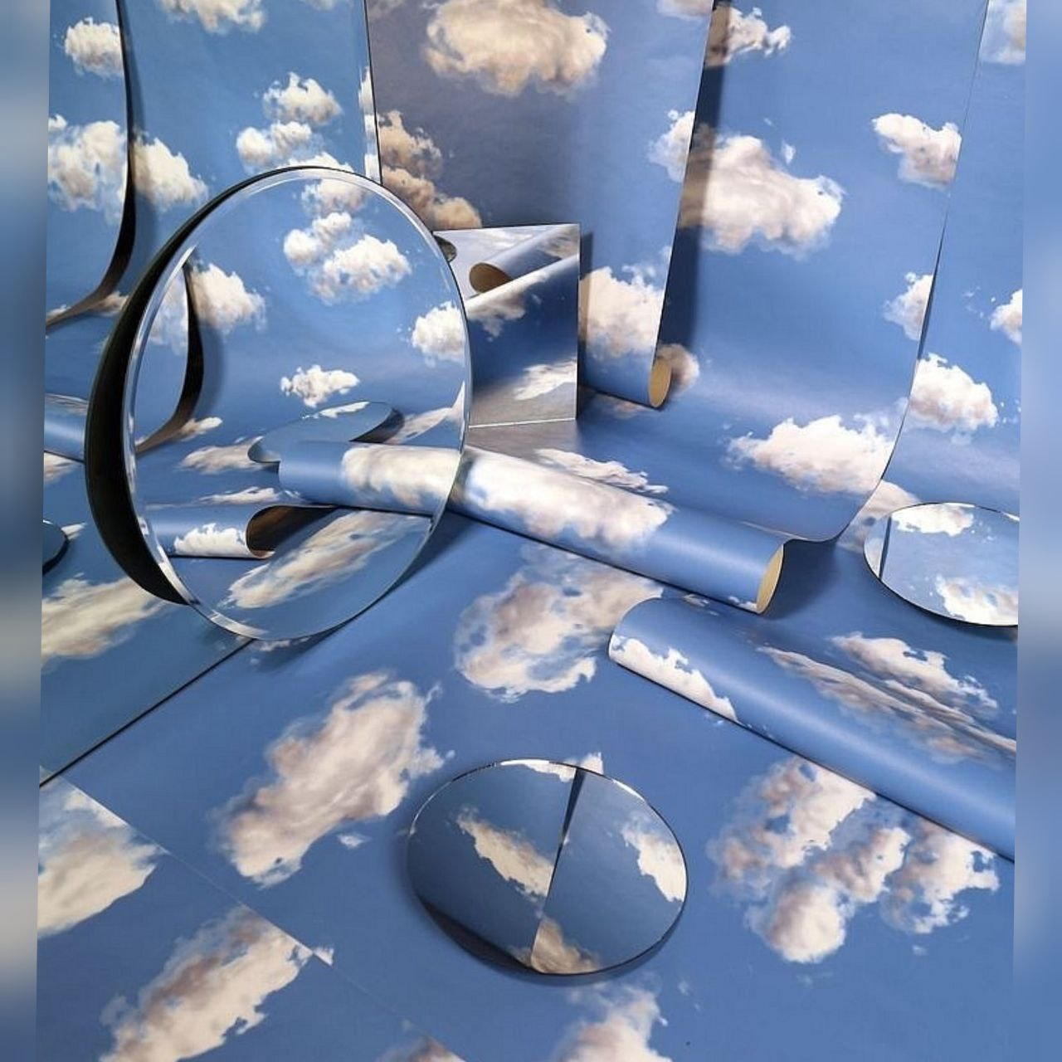
Заметка на полях конкурса
Как сформулировать результаты с позиции идеи устойчивого развития?

Slide 22
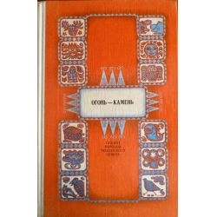
ОГОНЬ-КАМЕНЬ (мансийская сказка) Название «зеленой аксиомы»: Общая среда, общая судьба, общая ответственность.
Селиверова Надежда Викторовна, старший воспитатель, МАДОУ №38, г. Томск;
Дик Ольга Валериевна, воспитатель, МАДОУ №38, г. Томск;
Юдникова Надежда Викторовна, воспитатель, МАДОУ №38, г. Томск.

Slide 23
Тема наследия предков – тема запретов, Табу, границ дозволенной активной деятельности человека
(кем?) природой
Давайте вспомним, какое наставление предков слышал Самбиндал? («Тайга разгневается, и камешком сделает озорника маленьким»).
Русская сказка: не пей, козленочком станешь.
«Царь-рыба» В.П.Астафьева: отпусти царь-рыбу
Но и герой не смог вернуться в юрту – окаменел. Почему? (Мальчик нарушил запрет предков и погиб.)
- Подумайте, от чего или от кого зависит, какой стороной огонь повернется к нам – другом или врагом. Почему? (Зависит о человека, от его поступков).

Slide 24
Заметка на полях конкурса
знать о «неписанном» наследии предков в отношении к дикой природе, к окружающей среде;
создавать условия для:
осмысления Табу природы, запретах окружающего мира
через мансийскую сказку «Огонь-камень»;
понимания значения метафорического образа огня-камня (наказов, наследия предков-тайги) и роли человека как хранителя этого наследия;
обсуждения, высказывания своей точки зрения, формулировки своими словами (трактовать) принципа предосторожности, предупреждения (наследие) предков. Если человек озорничает, то он станет камешком. («Тайга разгневается, и камешком сделает озорника маленьким»). Почему? Что значит озорничать ? (это относится только к отношению человека огню) Что значит стать камешком? почему такое уточнение - маленьким камешком?;
формулировки принципов управления собой сообразно возрасту детей

Slide 25
Тема вседозволенности, человек-хозяин,
интересно, значит, можно:
- Почему он решил все-таки поиграть с огнем? («…уж больно хотелось Самбиндалу посмотреть, как огонь будет играть»).
- Можно сказать, что мальчик почувствовал себя в этот момент «укротителем огня»? (Да, он же сначала смог его потушить на оленьей шкуре и на кучке сухих листьев. «Боится меня огонь!» - такой вывод сделал герой).
НУЖНО добавить:
Возможность формировать принципы действий ребенка в сложной (есть искушение) ситуации выбора, отношения к природе, окружающей среде: интересно, если так сделать с природой, то что получится, я хозяин

Slide 26
Тема единства, общей среды:
- Почему такое увидел Самбиндал? (Лесной пожар «заставил» всех сбиться в одну кучу. Наверное, больше бежать некуда.)
- Как вели себя звери? Помогали друг другу или каждый спасал только свою шкуру? (Все были дружны между собой, так как беда тайги-общая беда).
- Как вы считаете можно сказать, что медведь – мудрый? Почему? (Он вмешался в спор, когда звери хотели разорвать мальчика и предложил помочь огонь поймать. «Он тоже измучился. Простить можно. Мал еще»).
Где же Самбиндал смог поймать огонь и в тотап поместить? (Герой смог «загнать» огонь в горы. «Боится огонь камня».) Не смог огонь вырваться из каменного окружения в тайгу.
Для огня есть тотап, который «выставляет» ему границы, а что человеку «выставляет» границы?

Slide 27
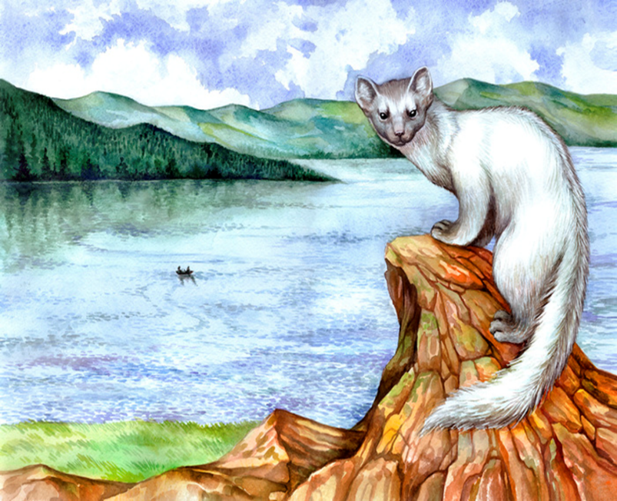
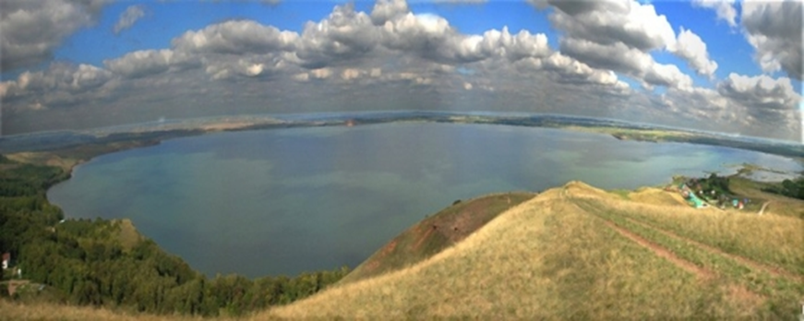
«Сказка об Асылкуле» (башкирская народная сказка)
«Зеленая аксиома»: «Мера изменения окружающей среды и учёта дефицитных ресурсов»
Автор: Бурман Оксана Владимировна, учитель начальных классов МКОУ «Вихоревская СОШ № 2» Иркутской обл.
Тема человек-хозяин, особая роль на земле:
«Загорелся он желанием изловить ее и сшить себе шапку. Ни у кого на свете нет шапки из белой куницы, а у него будет – это ли не подтверждение его могущества?!»
«Не накликай несчастье на себя и на нас, оставь в покое хозяйку Асылтау". Хан высокомерно ответил: "Я тут единственный хозяин. Всё принадлежит мне– и люди, и гора, и белая куница. Что захочу, то и сделаю"»

Slide 28
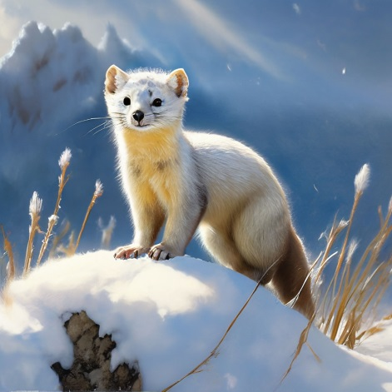
Метафорический образ меры
Тема наследия предков – тема запретов, Табу, границ дозволенной активной деятельности человека (кем?) природой
«"Она хранительница горы, – говорили аксакалы. – Не трогайте ее. Убьете – не миновать беды". Слово аксакалов – закон»
Закрепим на стенде класса рисунок или фото (можно поставить мягкую игрушку), на котором изображена Белая Куница.
Что будет значить для нас этот рисунок?
- Пожелав чего-либо, знать меру.
- Действовать аккуратно, предосторожно.

Slide 29
Соколиный костёр. Селькупская народная сказка- Ледяева Любовь Николаевна, старший воспитатель, МАДОУ № 94 г. Томска. Вагина Татьяна Сергеевна, воспитатель, МАДОУ № 94 г. Томска.
- Определите жанр произведения
- Кто главные герои сказки?
- Почему мальчик плакал?
- Что сказал Сокол мальчику, чтобы его успокоить?
-Что придумал Сокол, чтобы найти собаку?
- О каком природном явлении можно узнать из сказки?
- Чему нас может научить эта сказка?
- Была ли у вас в жизни такая ситуация, когда вы кому-то помогли, а потом помогли и вам?
- Какая пословица или поговорка больше подходит к данной сказке и почему?
Худо тому, кто добра не делает никому.
Ты пожалей – и тебя пожалеют.
Друг познается в беде.

Slide 30
Так как сама идея устойчивого развития достаточно
сложна для дошкольного возраста, задача воспитателя в группе - осуществить пропедевтику понимания одной из содержательных частей этой «зеленой аксиомы», а именно: понимания жизни природы, ее законов и закономерностей, а для этого нужны наблюдение, внимание к жизни окружающей среды. В сказке символизируют природу сокол, собака. Воспитатель ставит акцент на внимании героя сокола и понимании, почему он решил помочь человеку (потому что внук Эне не тронул в гнезде его соколят).
Природа – лучший друг и союзник человека, который всегда готов прийти на помощь, если люди научатся слушать и уважать её, будут соблюдать её законы. Дети понимают, что мальчик не тронул в гнезде соколят
Именно поэтому, в ответ на его доброе дело, сокол тоже решает прийти на помощь и делает всё возможное для того, чтобы дедушка и внук нашли собаку.

Slide 31
Удмуртская народная сказка «Красавица берёза». «зелёная аксиома»: Всегда и везде есть граница дозволенного природой. Общая среда, общая судьба и общая ответственность. МАДОУ № 14, Свердловская область, г. Екатеринбург
Замураева Марина Васильевна
Казанцева Анастасия Александровна
Кочетова Светлана Викторовна
Лепилина Лариса Юрьевна
Беседа
Как называется сказка? Кто её сочинил?
Представьте, что вы оказались в сказке. Каким героем вы бы хотели стать? Почему? Как бы ты поступил на месте старика? Старухи? Берёзки?
- К каким последствиям привели просьбы старухи?
- Почему берёзка превратила их в медведей?
Какая была старуха?
В жизни тоже так бывает, что жадность до добра не доводит. Как вы понимаете пословицы: «Жадность последнего ума лишает»? - «Чем больше есть, тем больше надо».

Slide 32
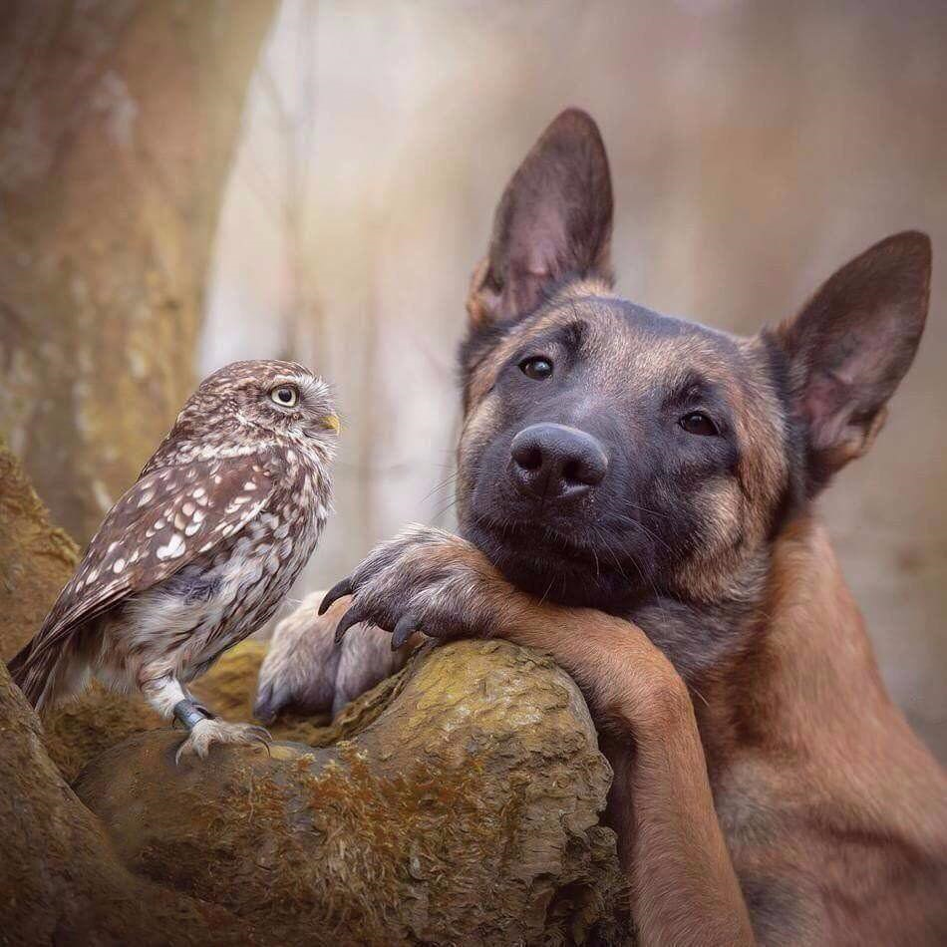
Удмуртская народная сказка «Красавица берёза»
Бурятская сказка «Красная береза»
А.С.Пушкин «О рыбаке и рыбке»
Русская народная сказка « О глиняном парне»

Slide 33
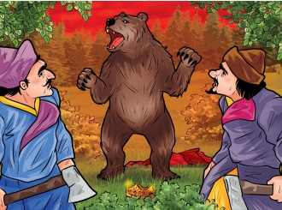
Метафорический образ меры
Бурятская народная сказка «Медведь». Название «зеленой аксиомы»: мера потребления и учета дефицитных ресурсов. Селютина Ольга Евгеньевна, учитель, МБОУ СОШ № 29 р.п. Чунский, Иркутская область

Slide 34
Сердечно благодарим Вас за подвижнический труд!!!

Slide 35
Контакты
Российское сетевое педагогическое партнерство «Учимся жить устойчиво в глобальном мире: Экология. Здоровье. Безопасность»
МАУ ИМЦ г.Томска

